Slide 1
Háztartások pénzgazdálkodása
Készítette:
Koncz Erika Madarász Martin Zsolt

Slide 2
Miért kell gazdálkodni a pénzzel?
Mert nincs annyi, amennyit ne tudnánk elkölteni ☺
Mert fontos a jövedelem helyes beosztása
Mert biztonságot kell teremtenünk
Mert meg kell tanítanunk gyermekeinknek is
Notes:
2

Slide 3
Költségvetés
pénzügyi terv
bevétel vs. kiadás

Slide 4
Egyszerűen megoldható
Notes:
4

Slide 5
Bevételek
Notes:
5

Slide 6
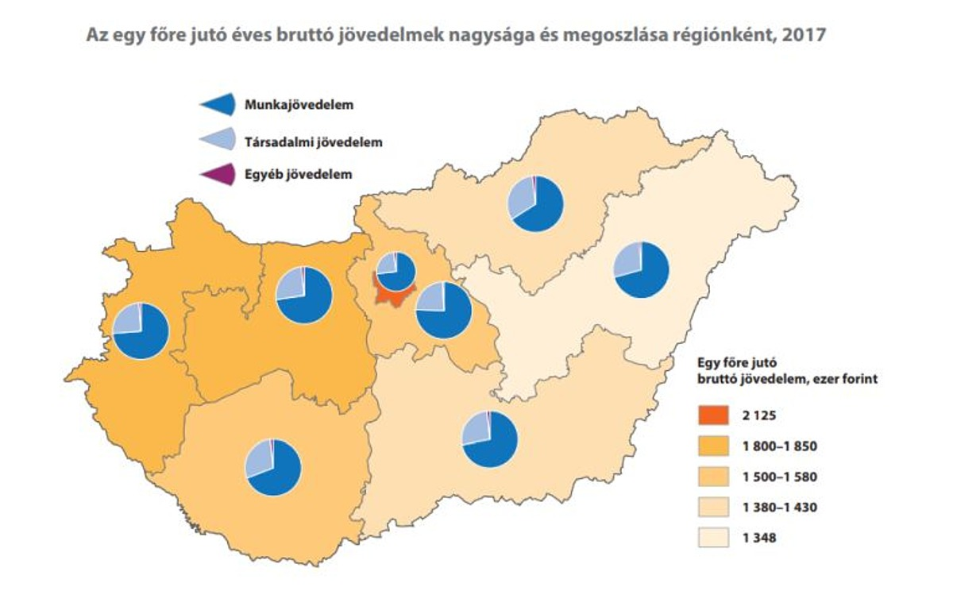

Slide 7
Kiadások
Notes:
Szükségletek
Alapvető vagy létszükségletek: éhség, ivás, alvás, feltétlen kielégítendő szükségletek.
Kulturális és luxusszükségletek, vagyis másodlagos szükségletek: a környezet hatására jelentkezik, kielégítésük gyakran státuszszimbólum, tehát társadalmi szerepe is van (magasabb beosztású embereknek drágább, márkásabb az autója, és más luxuscikkei is vannak).
7

Slide 8
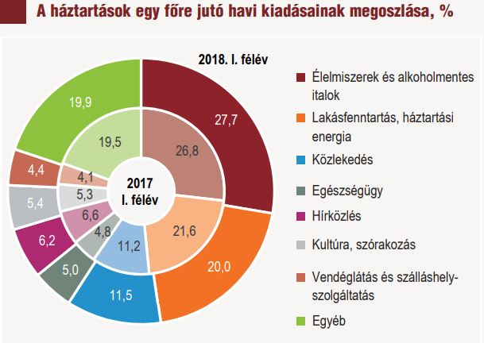

Slide 9
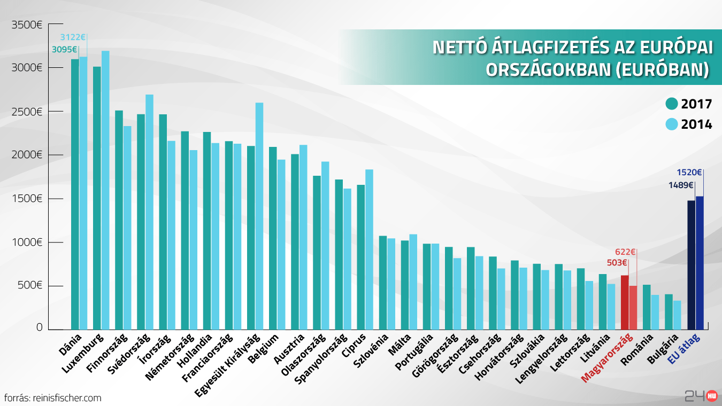
Nettó átlagfizetés az EU-ban

Slide 10
Szívesen válaszolunk a kérdéseitekre!

Slide 11
A Kiss család
A Kiss családban az édesanya nővérként dolgozik a helyi kórházban. Nettó jövedelme 185.000 Ft/hó. Az édesapa mérnökként dolgozik a helyi gyárban, fizetése a műszakpótlékkal együtt nettó 250.000 Ft. A család két gyermeket nevel, melyek után 26.600 Ft. családi pótlékot kapnak. Korábban örököltek egy nyaralót a Balatonnál, amelyet rendszeresen bérbe adnak. Úgy számolják, hogy átlagosan havi 25.000 Ft-hoz jutnak a bérleti díjból. ☺ A család havi kiadásai a következőek: - lakás- és autóhitel törlesztése:198.000 Ft/hó - villanyszámla:12.500 Ft/hó - fűtés:22.000 Ft/hó - szülők étkezése a munkahelyen:35.000 Ft - gyerekek étkezése az iskolában:23.000 Ft - utazási költség (benzin, busz):20.000 Ft - élelmiszer vásárlás: 24.000 Ft - tisztítószerek, tisztálkodási szerek:18.000 Ft - gyógyszerek, vitaminok:10.000 Ft - kábeltévé és internet-előfizetés:12.000 Ft - komolyzenei koncert-bérlet:4.000 Ft ☹

Slide 12
Bevételek | Összeg | Kiadások | Összeg
Munkajövedelmek: | 435000 | Élelmiszerek: | 82000
- Anya jövedelme | 185000 | - szülők étkezése | 35000
- Apa jövedelme | 250000 | - gyerekek étkezése | 23000
Társadalmi jövedelmek: | 26600 | - élelmiszer | 24000
- Családi pótlék | 26600 | Lakásfenntartás, energia: | 250500
Egyéb jövedelmek: | 25000 | - villanyszámla | 12500
- Nyaraló bérleti díja | 25000 | - fűtés | 22000
 |  | - tisztítószer | 18000
 |  | - hiteltörlesztések | 198000
 |  | Közlekedés: | 20000
 |  | - benzin és buszbérlet | 20000
 |  | Hírközlés: | 12000
 |  | - kábeltévé és internet | 12000
 |  | Kultúra: | 4000
 |  | - komolyzenei koncert | 4000
 |  | Egészségügy: | 10000
 |  | - gyógyszer és vitamin | 10000
 |  | Egyéb: | 98000
 |  | - mosógép cseréje | 98000
ÖSSZESEN: | 486600 | ÖSSZESEN: | 476500
EGYENLEG: | +10100

Slide 13
Köszönjük a figyelmet!

